Slide 1
Соціалізм Франсуа-Марі-Шарль Фур'є
виконав студент 441 групи Бужак Андрій

Slide 2
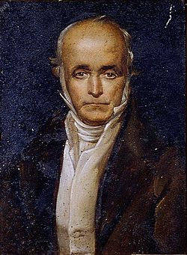
Ф.-М.-Ш. Фур'є належить особливе місце в історії соціально-політичних вчень Франції. Його негативне ставлення до нового суспільства, як і в Сен-Сімона, було наслідком розчарування результатами буржуазної революції 1789—1794 рр., оскі­льки проголошені нею принципи свободи, рівності й братерства різко відрізнялися від реалій капіталістичного устрою, в якому домінували конкуренція, експлуатація, влада грошей.

Slide 3
Критика капіталізму
У своїх працях Фур'є характеризував «устрій цивіліза­ції» (капіталізм) як «світ навиворіт», наголошуючи, що властивий йому розвиток торгівлі та промисловості повсюдно породжує злидні, оскільки головним його принципом є конкуренція, у процесі якої виникають і загострюються протиріччя колективного й індивідуального інтересів. Внаслідок цього людина перебуває в стані війни з масою. Фур'є доводив, що за капіталізму значна частина населення не бере участі у суспільно корисній праці. Хаос в економіці, зумовлений анархією і непослідовністю розвитку виробництва, проявляється в негосподарському викорис­танні сил та засобів, чим користуються спекулянти і торгівці, яких він називав па­разитами. Засноване на найманій праці, виробництво перетворює робітників на ра­бів, а конкуренція, яка є основним законом господарського життя спричинює зниження заробітної плати, доводить працівників до злиднів: «Люди періоду циві­лізації дуже нещасні, це значить, що сім восьмих чи вісім дев'ятих з них доведені до злощастя, що лише одна восьма уникає загального нещастя і насолоджується ла­сим шматком».
Вирішального значення Ф.-М.-Ш. Фур'є надавав не виробництву, а торгівлі, водночас послідовно критикував капіталістичну торгівлю. Торгівці, за його слова­ми, не тільки висмоктують соки з виробників і покупців, а й ведуть один з одним жорстоку війну і, намагаючись розорити конкурента, не зупиняються ні перед під­лістю, ні перед злочинними діями. Результатом цього є те, що «устрій цивілізації плаває у крові, щоб угамувати торгову суперечку».
Конкуренція, протиріччя інтересів, здирство, спрага наживи — основа буржуаз­ного суспільства, принципи його лицемірної і жорстокої моралі. Критикуючи капі­талістичне суспільство, Фур'є наблизився до розгляду проблеми відчуження праці. За капіталізму, вважав він, «робітником рухає лише потреба, необхідність продава­ти свою робочу силу», а тому процес праці є безрадісним. Водночас він вважав ка­піталізм необхідною сходинкою на шляху соціального розвитку людства, оскільки він створює велике виробництво, високу науку і витончене мистецтво, які є осно­вою розвитку до більш досконалого суспільства.
У зв'язку з тим, що з розвитком капіталізму буржуазна ідеологія перейшла від осмислення високих загальнолюдських проблем до буденних, обґрунтування справ, суспільство розучилось думати, говорити чи писати про що-небудь інше, крім про­цвітання комерції. Внаслідок цього найпопулярнішим є той, хто у своїх творах роз'яснює таємниці біржі. Наука теж прислуговує комерції. Занепали поезія, вито­нчені мистецтва, бо відтоді, як філософія спалахнула ніжною пристрастю до коме­рції, політика устилає квітами її шлях.

Slide 4
Концепція розвитку суспільства
Важливе місце у вченні Фур'є посідає філо­софсько-історична концепція розвитку людського суспільства, яка базується на ви­сновку, що основу світу утворюють три начала — Бог (активне начало), матерія (пасивне начало) і математика (начало, з яким мав узгоджуватися рух). Головною силою, що приводить світ у рух, активним принципом буття Фур'є називав Бога, хоч і не вважав його творцем матерії та математики.
У своїй філософії Фур'є вибудував схему розвитку людського суспільства, який, за його твердженнями, налічував на той час до 80 тис. років. Цей розвиток є анало­гічним розвитку індивідів. Згідно зі схемою людство у своєму розвитку подолало чотири фази (дитинство, зростання, зрілість, старість) і 32 періоди. Перша і четвер­та — фази «соціального розладу, охоплюють нещасливі часи», друга і третя — «фа­зи соціальної єдності, охоплюють віки щастя, тривалість яких у сім разів довша, ніж тривалість віків злощасних». У першій і останній фазах Фур'є виділяв сім пері­одів, а в другій і третій — дев'ять. Якісна ознака кожного періоду — рівень органі­зації матеріального виробництва, яке є джерелом суспільного розвитку. Вдоскона­лення знарядь виробництва багато в чому зумовлює рух людського суспільства, особливості його форми.
Кожен період має свої стадії розвитку. Зміна одного періоду іншим, вищим, пе­рехід з нижчої сходинки на вищу є закономірною необхідністю. Суспільству супе­речить застій, його призначення — рухатись уперед. На думку Фур'є, існуючий устрій цивілізації — не кінцева соціальна доля людства, а лише один з перших ета­пів історичного розвитку.
Якщо протягом першого періоду люди стихійно підкорялися пристрастям, органі­зовували асоціації, що відповідало даним Богом соціальним законам, то з часом ці асоціації почали розпадатись, настав період несправедливості, віроломства, примусу, злиднів. Тодішній соціальний рух нагадував людину, що відступила перед прірвою, намагаючись розбігтися і перестрибнути її. Отже, людське суспільство, готуючись перейти в нову фазу, створювало засоби для цього. Період цивілізації є попереднім, підготовчим, у межах якого створюються передумови для перетворення суспільства.

Slide 5
Соціально-історична концепція Фур'є інтуїтивно передбачає такі положення іс­торичного матеріалізму:
а) визнання рівня організації матеріального виробництва визначальною ознакою історичного періоду;
б) визнання закономірності зміни кожного періоду іншим у процесі історичного розвитку людства;
в) твердження, що всередині кожного періоду визрівають передумови для переходу до наступного;
г) проголошення неминучості зміни кожного періоду вищим, зокрема, існуючого устрою «цивілізації» устроєм «соцієтарної гармонії».

Slide 6
Обґрунтування нового суспільного устрою
Фур'є заперечував революційний шлях зміни суспільних відносин, вважаючи ці зміни «різновидами насолод», а не руйнівними революціями. Його план перетворення тогочасного капіталістичного суспільства базувався на історико-філософській концепції, згідно з якою Бог як од­на з першооснов світу дає людині соціальні закони, але при цьому не прагне цілком підкорити ті своїй волі, визнаючи за нею певну свободу дій. Це знаходить часткове втілення і в спроможності людини впливати на суспільний розвиток. Тому для пе­реходу до гармонійного суспільного устрою необхідно не тільки досягнути певного рівня розвитку виробництва, а й мати кодекс соціальних законів. Відкриття цього кодексу Фур'є приписував собі.
Для досягнення загальної людської гармонії необхідно повсюдно створити асо­ціації (фаланги) — об'єднання людей для спільної трудової діяльності. Такі асоціа­ції повинні бути привабливими для мас, залучати їх до трудової діяльності, мобілізуючи їх самолюбство, інші рушійні сили. З огляду на це, Фур'є мав на меті створити першу експериментальну асоціацію. її перевагами він вважав «різномані­тні насолоди», запоруку того, що люди забудуть про свої суперечки і поспішать створити асоціацію, «адже повсюди люди невпинно прагнуть до багатства і задово­лень». Завдяки цьому процес перетворення суспільства стане процесом поширення асоціацій. Створюватимуться вони як акціонерні підприємства, маючи у своїх ря­дах до 1800 осіб. Кожен учасник при вступі вноситиме певні кошти, від розмірів яких залежатиме його дохід. Попри це, кожен член асоціації повинен займатися трудовою діяльністю. Водночас Фур'є допускав певну відмінність між родом за­нять багатого пайовика і бідного. Асоціація передусім повинна займатися сільсь­ким господарством, промислове виробництво мало виконувати побічну роль, зале­жати від вимог сільськогосподарського.

Slide 7
Для остаточного переходу людства до нового суспільного устрою, на думку Фур'є, потрібно майже шість років. Він не допускав примусових відносин між асо­ціаціями, їх організація мала привести до «світової єдності», досягнення якої вва­жав неможливим в умовах устрою цивілізації.
Головний принцип внутрішнього життя асоціації — вільний вибір праці, яка має стати однією з основних потреб людини. Але для цього праця повинна бути вільною, різноманітною, творчою. За припущенням Фур'є, у новому суспільстві вона стане за­бавою, грою. Розмірковуючи над проблемою привабливості праці, він обґрунтував теорію «пристрастей», яка вважається фундаментом його вчення. Згідно з нею в ко­жній людині таїться багато пристрастей, з яких дванадцять основних. У людини уст­рою цивілізації пристрасті протистоять одна одній: честолюбність коханню, батьків­ство — дружбі і т. д., внаслідок чого вона перебуває у стані війни з собою. Тому необхідно дати цим пристрастям змогу реалізуватися і завдяки цьому забезпечити їх внутрішню і зовнішню гармонію, що можливе лише за нового суспільного устрою.
Найкращі умови для вивільнення пристрастей здатні забезпечити союзи асоціати­вних груп, створені «за пристрастями до певної діяльності». Сформований у такий спосіб новий соціальний світ використовуватиме всі смаки, характери, інстинкти, всі пристрасті. У цих нових утвореннях (за пристрастями) люди матимуть змогу чергу­вати різні заняття, що урізноманітнюватиме їх працю. Одним з найголовніших прин­ципів організації їх діяльності стане змагання, яке підніматиме «продукцію на найвищий ступінь за якістю і кількістю», реалізовуватиме такі важливі пристрасті людини, як честолюбне прагнення відзначитися, бути попереду інших. У гармоній­ному суспільному устрої воно повинно замінити капіталістичну конкуренцію, ство­рити ефект задоволення працею і гарантувати наполегливість людства у праці.

Slide 8
Розробляючи принцип нового суспільного устрою, Фур'є виступав прихильником достатку, проголошував неодмінність досягнення задоволень, передусім чуттєвих і душевних, оскільки «соцієтарний порядок... не допускає ні невибагливості, ні рівно­сті... він хоче пристрастей палких і витончених». При цьому людські бажання пови­нні задовольнятися навіть у дрібницях, інакше неможливо буде досягнути гармонії в суспільстві. (З цих міркувань він стверджував, що потрібно двадцять сім сортів хліба, аби група з трьох осіб мала гармонійний обід.) В іншому разі можливі розколи в гру­пах через дрібниці, здатні в майбутньому перерости у серйозні конфлікти.
У соціальному аспекті Фур'є уявляв гармонію як досягнення згоди між різними класами, ліквідацію класового антагонізму. Тому новий суспільній устрій повинен встановити «єдність поглядів, інтересів і дій між усіма класами». Фур'є не тільки не вів мову про ліквідацію класів і класових відмінностей, а, навпаки, вважав їх існу­вання природним і правомірним. Це певною мірою знайшло своє втілення і в соціа­льному експерименті Фур'є. Намагаючись створити експериментальну фалангу (асоціацію) і не маючи на це засобів, він був змушений звернутися до багатих ме­ценатів. Щоб зацікавити їх, гарантував багатим акціонерам прибуток від їх капіталу і полегшену працю порівняно з працею бідних сектаріїв (членів фаланги).

Slide 9
Класова нерівність поширювалася і на принципи розподілу в асоціації прибутків, який передбачалося ділити на три частини: праці належало від 5/12 до 6/12 прибутку, таланту — від 2/12 до 3/12, а 4/12 — капіталу, тобто спрямовувалося на виплату дивідендів акціонерам — засновникам фаланги. Завдяки цьому багаті члени асоціації мали б позбутися огиди до праці, а разом із нею — зневажливого ставлення до працюю­чих. Водночас вони мали право, навіть не працюючи, користуватися всіма благами асоціації. Існуючу за «устрою цивілізації» систему власності Фур'є вважав неприйнятною для гармонійного суспільства. Проте він не виключав у майбутньому устрої приватної власності як засобу протидії зрівнялівці. При цьому не вважав її недоторканною і навіть передбачав можливість видозміни її в інтересах суспільства.
У контексті побудови нового суспільства Фур'є відстоював необхідність зміни системи виховання «устрою цивілізації», оскільки вона «придушує і спотворює за­датки дитини», робить для неї ненависною працю і спонукає її до «руйнівної діяль­ності». Замість існуючого в капіталістичному суспільстві виховання він пропонував
перейти до соцієтарного виховання, покликаного забезпечити «розвиток фізичних і розумових здібностей, використовувати їх усі, навіть розвагу, для виробничої пра­ці». Цією тезою Фур'є обстоював необхідність формування у людини потреби пра­цювати з дитячих років. Процес виховання він поділяв на кілька фаз залежно від ві­ку дитини. їх об'єднував принцип, згідно з яким дитина з раннього віку повинна залучатися до трудової діяльності. Першим етапом цього процесу має стати «пра­ця — гра». Участь дітей у різних роботах мала б у майбутньому вирішити проблему непривабливої праці. Формування любові до праці Фур'є вважав настільки важли­вою і відповідальною справою, що заради неї можна навіть нехтувати економією. Адже діти, беручи участь в трудових процесах, з раннього віку стають корисними працівниками фаланги.

Slide 10
Фаланга є ядром гармонійного суспільства
Сім'я в ній втрачає значення госпо­дарської одиниці. Сільськогосподарське і промислове виробництво організовано в системі серій. Домашнє господарство замінено громадською кухнею і громадським обслуговуванням. Гармонія забезпечує повну емансипацію жінок, які нарівні з чо­ловіками беруть участь у праці різноманітних серій. Сім'я позбавляється необхід­ності займатися вихованням дітей. Гармонійний устрій визнає її лише як шлюбний союз певної тривалості, заснований на потязі жінок і чоловіків, вільному укладан­ню і розриву шлюбу.
За суспільного устрою, в якому все засновано на системі природних пристрастей, природних потягів людини, немає необхідності примусу ні щодо організації виробниц­тва, ні щодо розподілу продуктів. Не потрібний він і в сфері сім'ї, виховання дітей. Відсутній примус і у відносинах між фалангами, сформованих на основі вільних угод.

Slide 11

Свої історичні і соціальні погляди Фур'є виклав в цілому ряді праць, головними з яких були " Всесвітня гармонія" (1803), "Теорія чотирьох рухів і загальної долі" (1808), "Трактат про домогосподарсько-землеробські асоціації (1822), "Теорія всесвітньої єдності" (1822), "Новий господарський та соцієтарний світ" (1829) та інших.

Slide 12

Фур'є відкидав соціальну філософію і економічні вчення своїх сучасників, вважаючи, що вони суперечать досвіду і виправдовують несправедливий суспільний лад. Натомість він опирався на ряд ідей матеріалістів XVIII ст., зокрема визнавав єдність всесвіту і постійний рух матерії, визначення історичного процесу як руху до забезпечення загального добробуту.
Тому своє завдання він вбачав в розробці "соціальної науки" як частини "теорії всесвітньої єдності", яка базувалася на схильності людини до будь-якої колективної праці. Фур'є створив оригінальну схему історії людства, згідно якої суспільство послідовно проходить періоди дикості, варварства та цивілізації.

Slide 13

Цивілізацією він називав сучасний йому капіталізм і всі її лиха вбачав у приватній власності. Цивілізація, за переконанням мислителя, не в змозі подолати суперечності між невеликою групою багатіїв і знедоленою більшістю, веде до експлуатації та гноблення трудового люду паразитуючими верствами населення, породжує конкуренцію, господарську анархію і
соціальний хаос, загострює суперечності колективного та індивідуального інтересів, "торговельний феодалізм", що ґрунтується на обмані та спекуляції. Фур'є звинуватив класичну політичну економію за її прихильність до цивілізації (капіталізму).

Slide 14
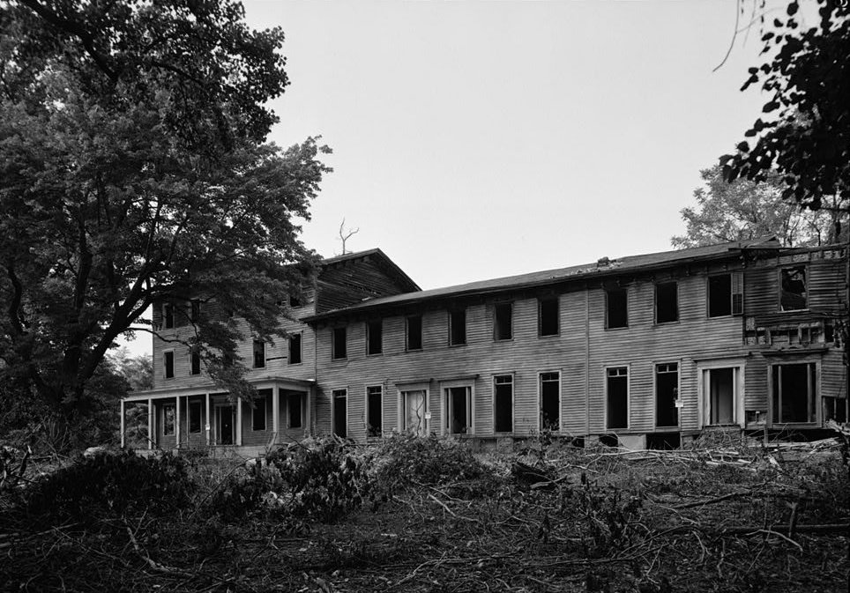
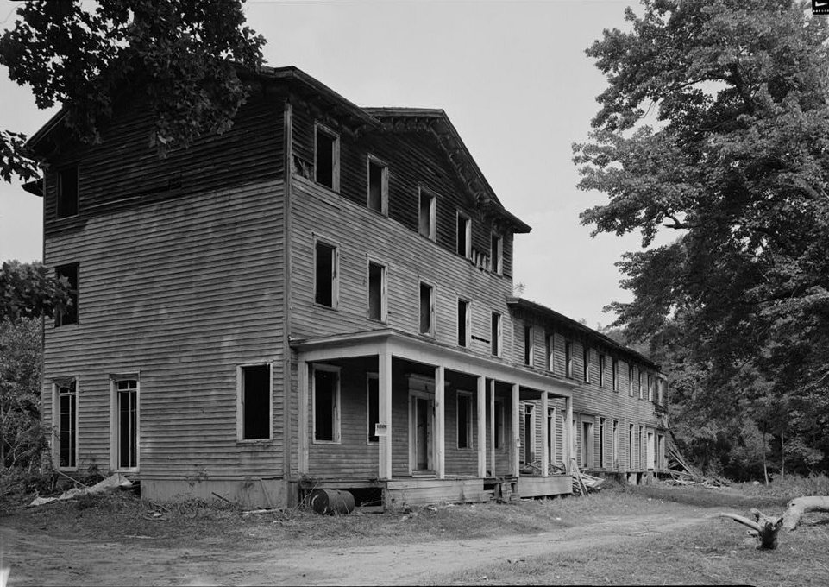
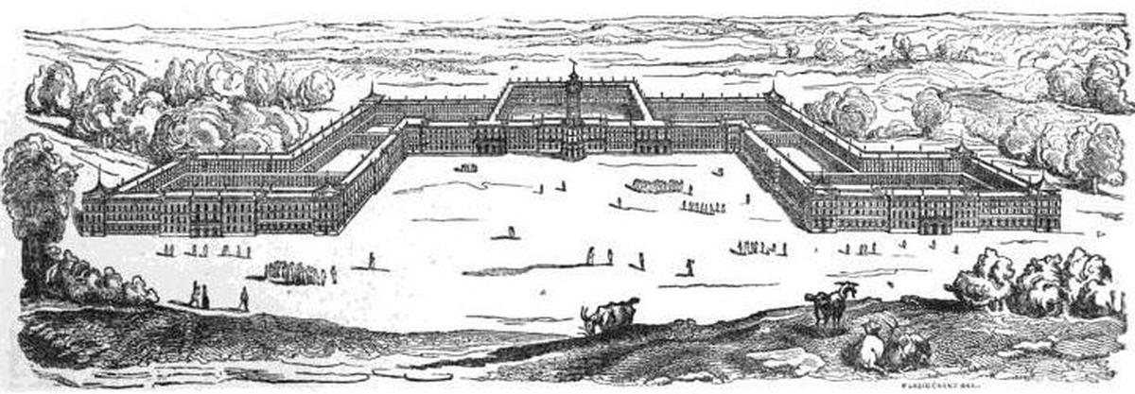
У зв'язку з цим, Фур'є дійшов висновку про приреченість цивілізації і необхідність її заміни гармонією (так він називав комунізм), яка не тільки відповідає призначенням бога, а є й історичною необхідністю. Ідея гармонії реалізується при переході до колективної власності асоціацій вільних виробників, які мислитель називає фалангами.
Кожна фаланга розміщується в величезних палацах - "фаланстерах" - нараховує одну-дві тисячі осіб, які спільно живуть і працюють, обробляючи певну ділянку землі. Чималі кошти, потрібні для організації фаланг, Фур'є сподівався одержати від підприємців, які також стають фалангістами. Вступивши до фаланги, вони стають її акціонерами. Вироблений продукт і доходи розподіляються з урахуванням вкладеного капіталу. Одержаний прибуток частково зараховується на трудові акції кожного, а частково спрямовується до суспільного фонду споживання.

Slide 15

Фур'є вважав, що для успіху нового суспільства необхідно забезпечити зростання продуктивності праці. Для цього суспільний дохід має розподілятися у співвідношенні 5:4:3 між працею, капіталом і знаннями. З розвитком ладу асоціації ці пропорції будуть змінюватися на користь праці. За таких умов роль держави стає малопомітною, тому Фур'є часто називають одним із попередників анархізму.

Slide 16


Основою гармонії стане сільське господарство, а промисловість виконуватиме допоміжну функцію. Безкласовість і відсутність експлуатації зумовлюються тим, що у фалангах усі будуть регулярно змінювати вид діяльності, ставати по-черзі то підприємцями, то робітниками. На зміну конкуренції, яка, за словами Фур'є, дає виграш одному за рахунок програшу всіх інших, прийде трудове змагання, в якому виграють усі. Така організація суспільства приведе, мріяв Фур'є, до ліквідації протилежності між фізичною і розумовою працею, відмінностей між містом і селом, до створення поселень нового типу, де об'єднаються всі види людської діяльності і переваги міського і сільського життя.

Slide 17

Перехід до гармонії вчений передбачав мирним, еволюційним шляхом, на основі поступових реформ, агітації та позитивного прикладу.

Slide 18

Фур'є вважав, що природні пристрасті людини, які при цивілізації пригнічувались і викривлялись, в умовах гармонії будуть направлені на творчу працю, повну різноманітності і радісного змагання. Розумно організовані могутні трудові армії - регіональні, національні, міжнародні - перетворять землю в квітучий рай. В нових умовах суспільного життя сформується і нова людина як багатостороння і розвинута особистість.

Slide 19
Отже, гармонійне суспільство, за уявленнями Фур'є, вибудовується на ідеї мир­ного співробітництва капіталу і праці, примирення класів у фаланзі. Фур'є мріяв, що капіталісти, зберігаючи свій нетрудовий дохід, займатимуться корисною пра­цею, перейматимуться долею робітників, які поступово ставатимуть маленькими капіталістами. Тому основним завданням суспільства вважав не знищення власнос­ті, а її поширення і зміцнення. Майбутнє суспільство він уявляв як систему дріб­них, самодостатніх господарських одиниць, де зберігається приватна власність на засоби виробництва у формі акцій фаланги, класовий поділ, нетрудові доходи класу капіталістів, а, відповідно, і експлуатація трудящих.

Slide 20
Загалом теорія гармонійного суспільства суттєво вплинула на подальший розви­ток політичних ідей, особливо ідей соціалізму і комунізму.

